Slide 1
Муниципальное казённое дошкольное образовательное учреждение детский сад №24 общеразвивающего вида
Освоение технологии экологического воспитания детей 4-5 и 5-6 лет
(Презентация опыта работы)
Воспитатель: Пантелеева Е.Г.
Увельский муниципальный район
с. Кичигино
2012 год

Slide 2
Одно из важных условий в освоении технологии экологического воспитания – это организация педагогического процесса, когда распределение развивающих задач распределяется по трем блокам:
Специально организованное обучение в форме занятий
Самостоятель-ная деятельность детей
Совместная деятельность воспитателя с детьми

Slide 3
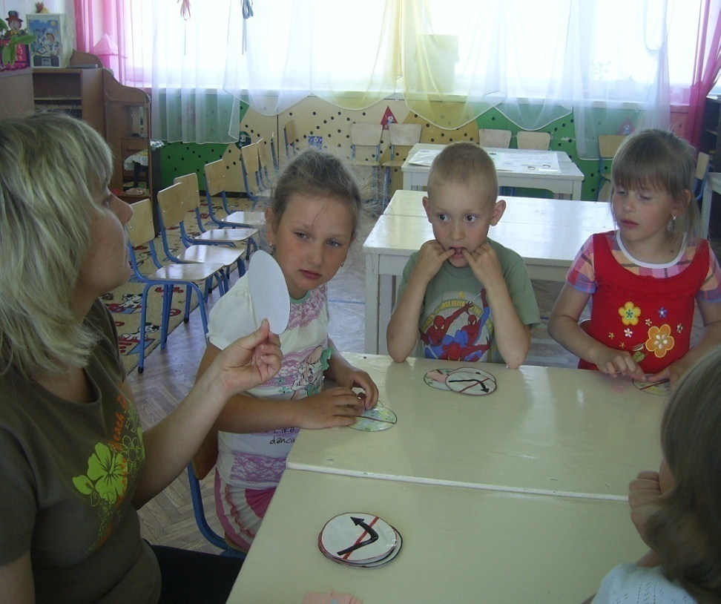
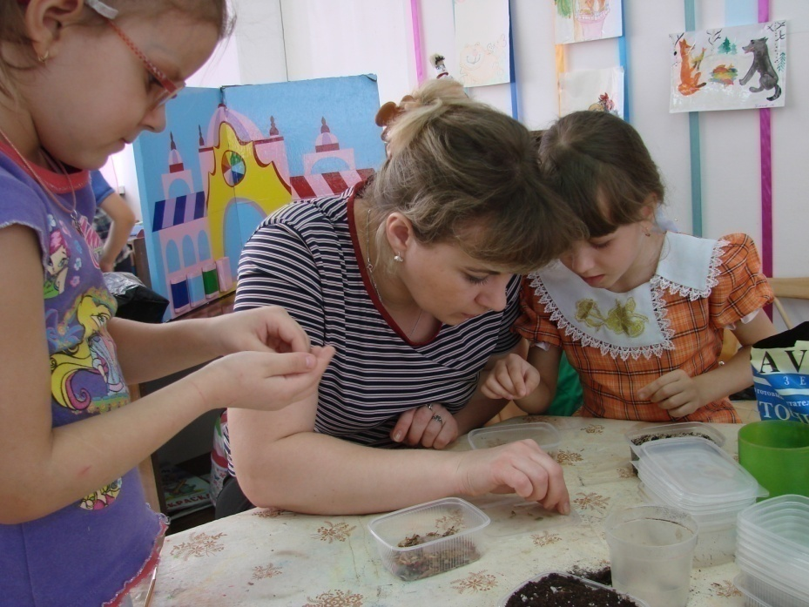
Специально организованное обучение в форме занятий: Взрослый всегда инициатор активности детей: он ставит перед ними задачи, задает необходимые средства, оценивает правильность решения. Используя строгую последовательность учебных задач, педагог варьирует конкретные материалы, опираясь в их отборе на склонности детей.

Slide 4
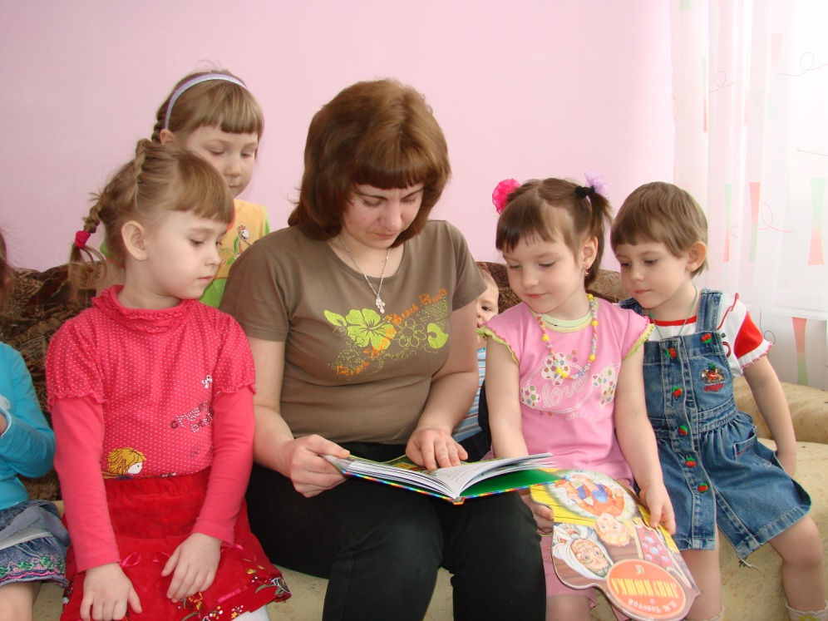
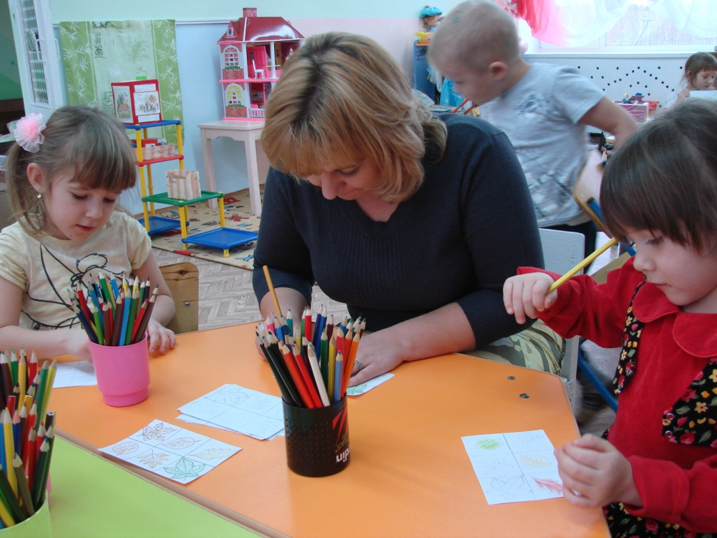
Совместная деятельность воспитателя с детьми: Воспитатель вовлекает детей в деятельность, демонстрируя собственную увлеченность ею, либо подключается к уже возникшей деятельности детей, направляя ее ход изнутри, как равный партнер. Сюда включаются разнообразные формы активности - чтение книг и беседы о прочитанном, прослушивание музыки, рассматривание иллюстраций к книгам и репродукций, совместная со взрослым сюжетная игра, рисование, лепка,экскурсии.

Slide 5
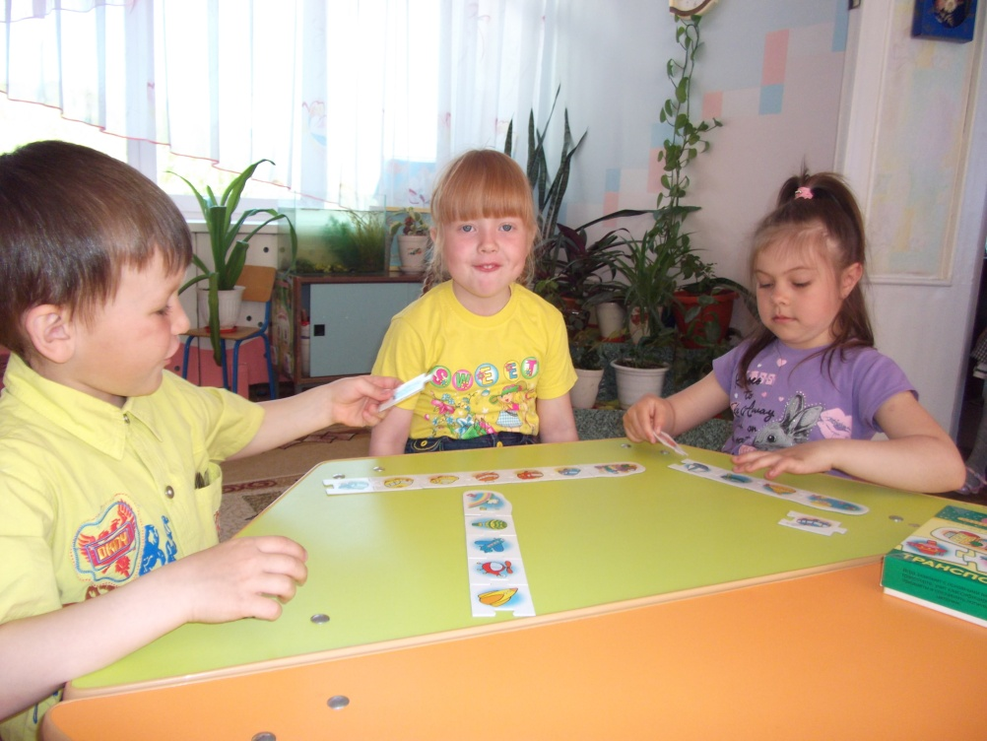
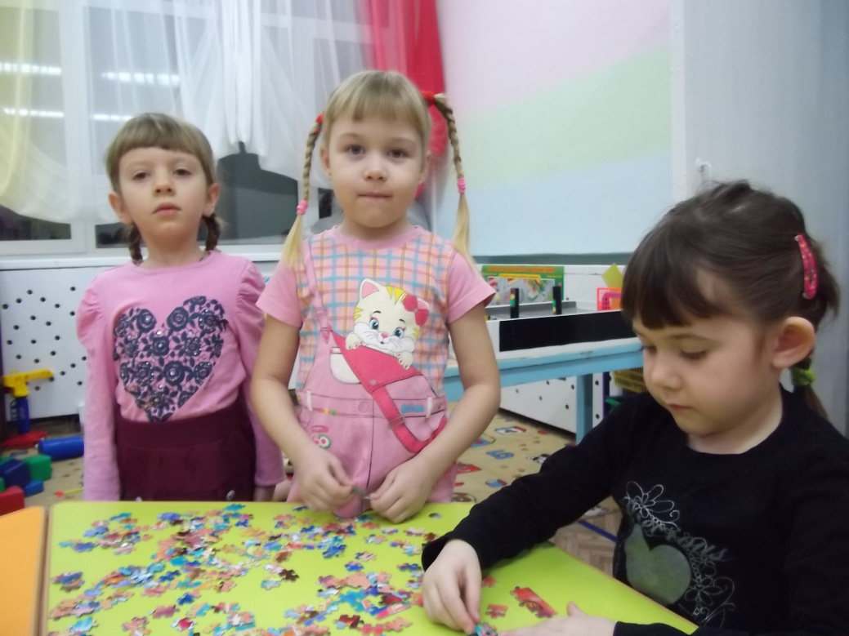
Самостоятельная деятельность детей Ребенок свободно выбирает деятельность, отвечающую его склонностям и интересам, обеспечивает возможности саморазвития ребенка. Функция воспитателя в этом блоке - создать разнообразную предметную среду, обеспечивающую ребенку выбор активности, соответствующий его интересам и имеющий развивающий характер. Воспитатель подключается в случае конфликтных ситуаций либо при необходимости помочь ребенку войти в группу сверстников, занимающихся интересной ему деятельностью.

Slide 6
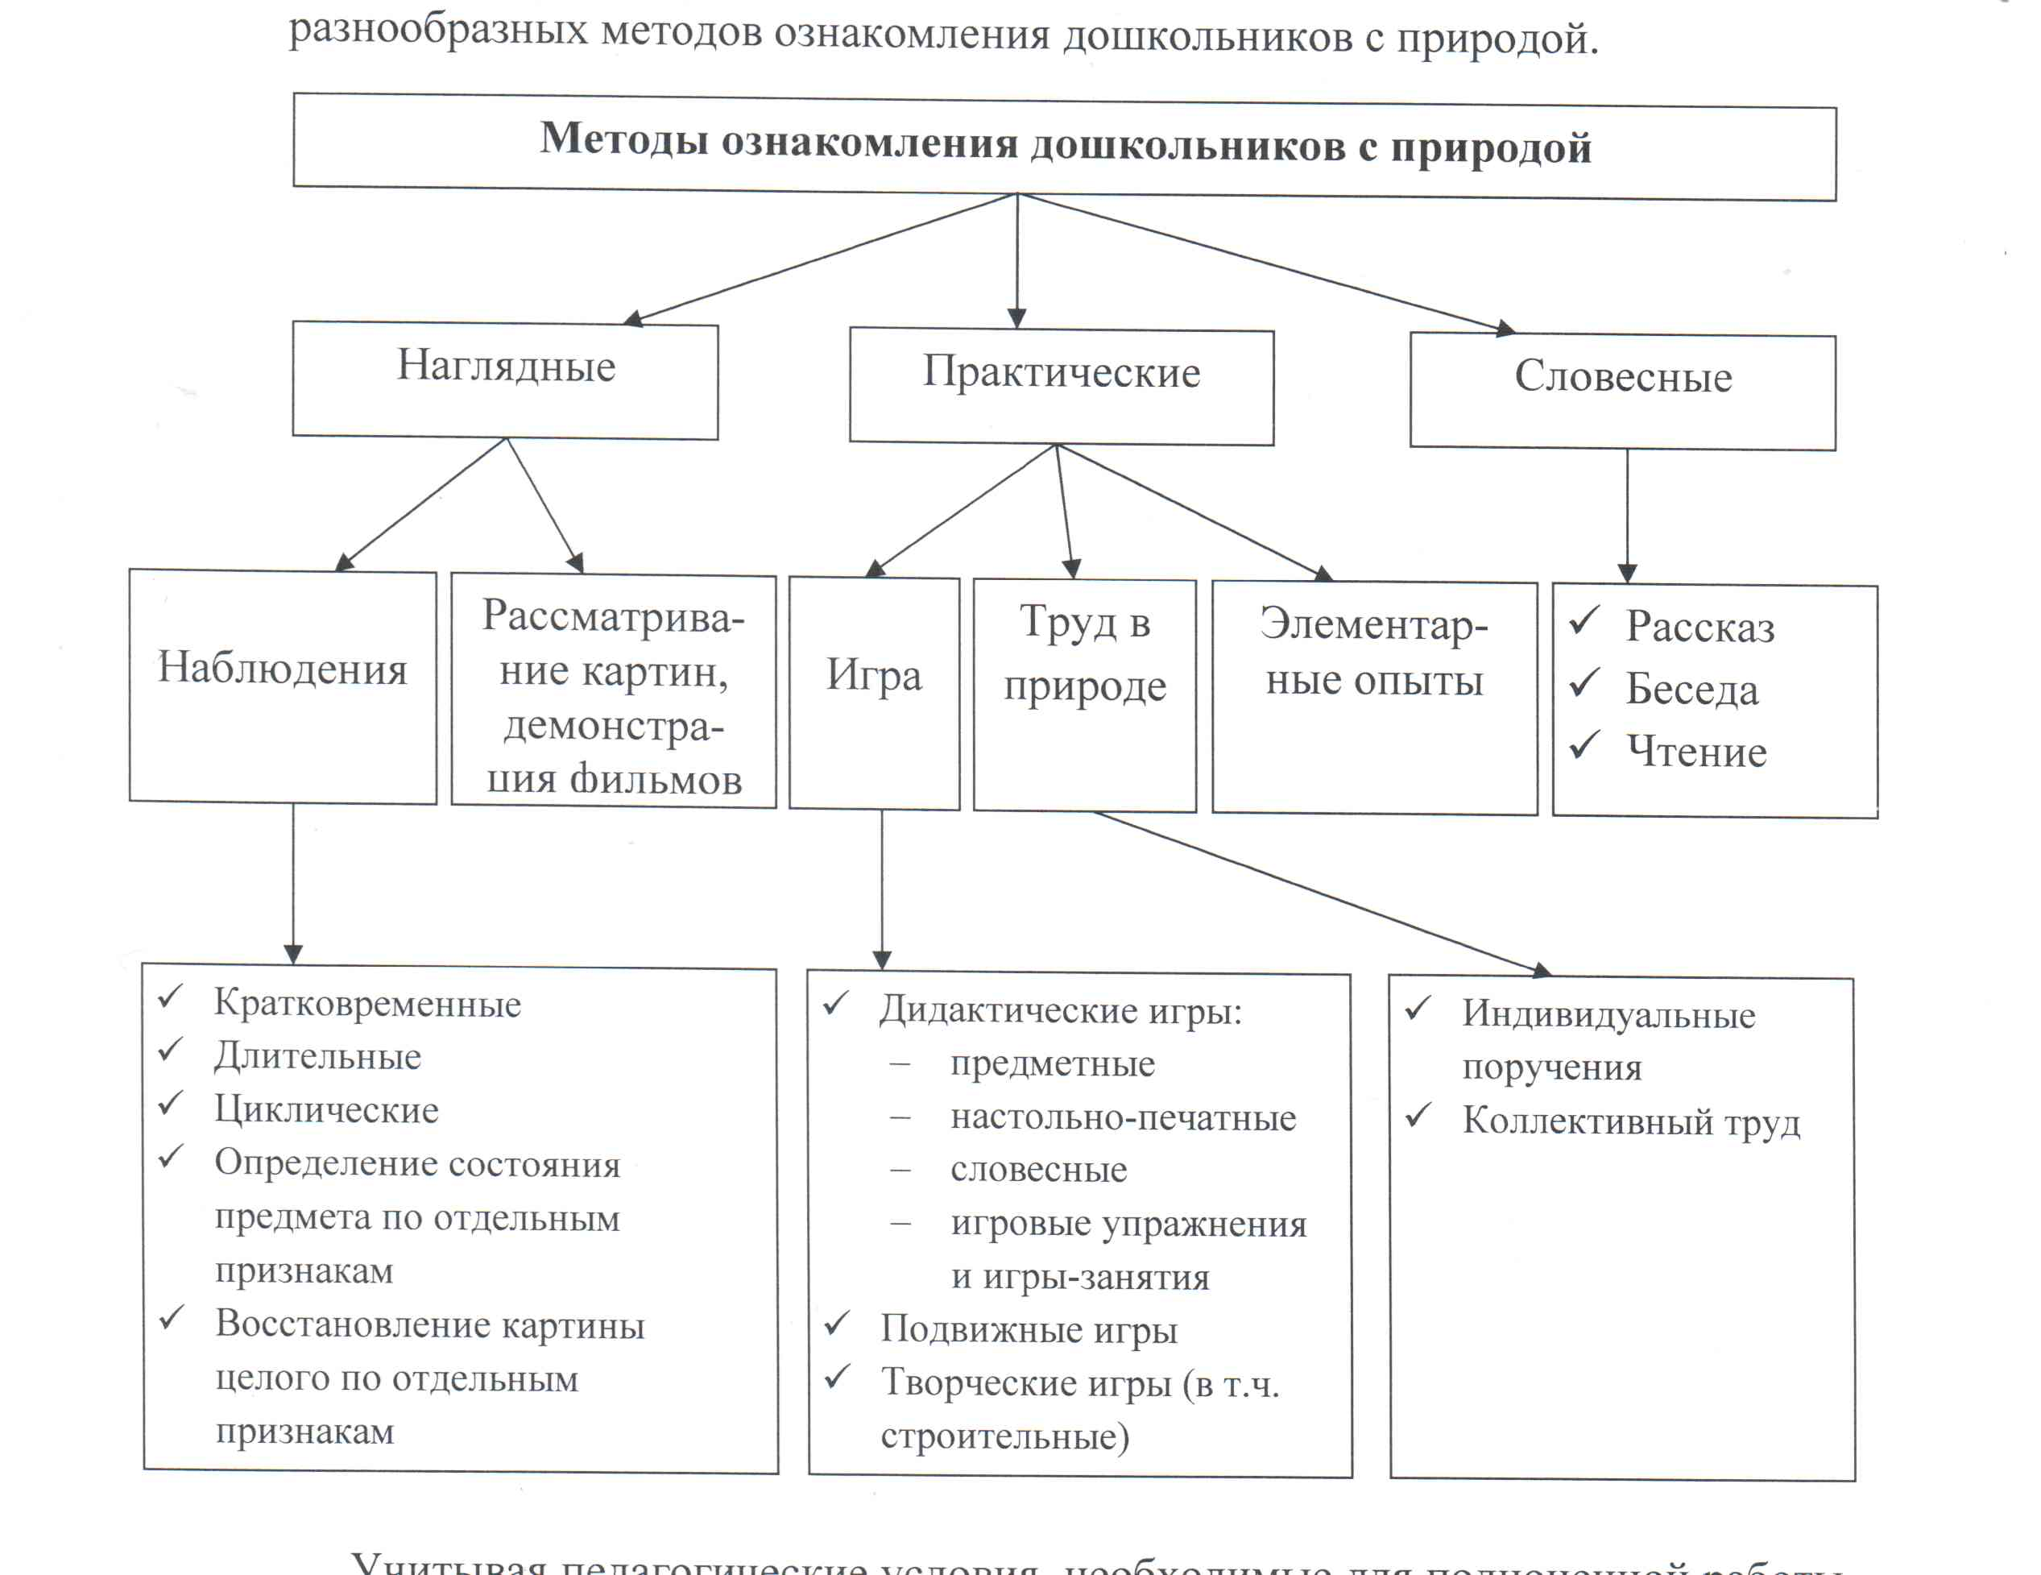
Указанные выше формы работы тесно взаимосвязаны и решаются в комплексе. Эффективность их достигается с помощью использования разнообразных методов ознакомления дошкольников с природой.

Slide 7
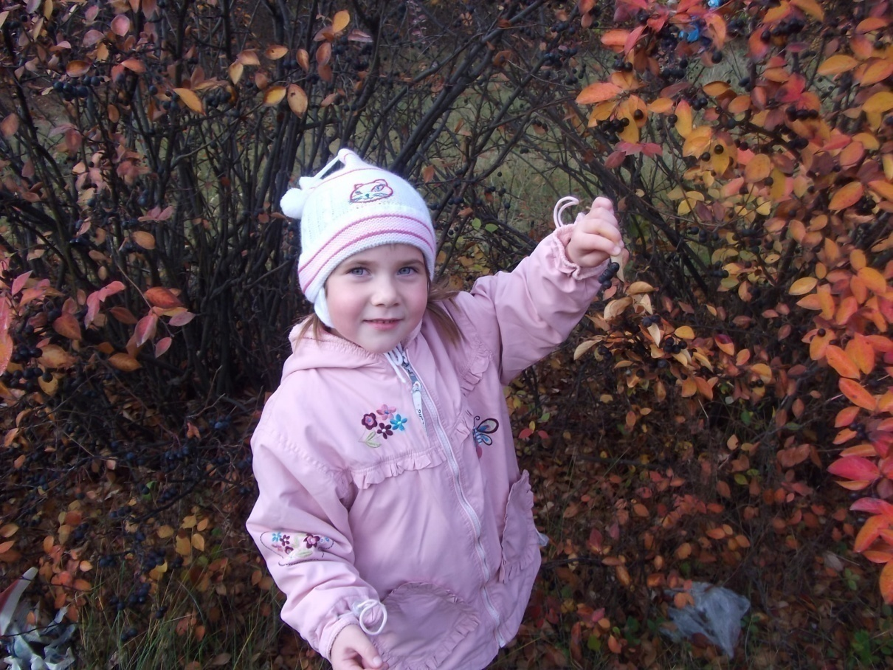
Мы наблюдаем

Slide 8
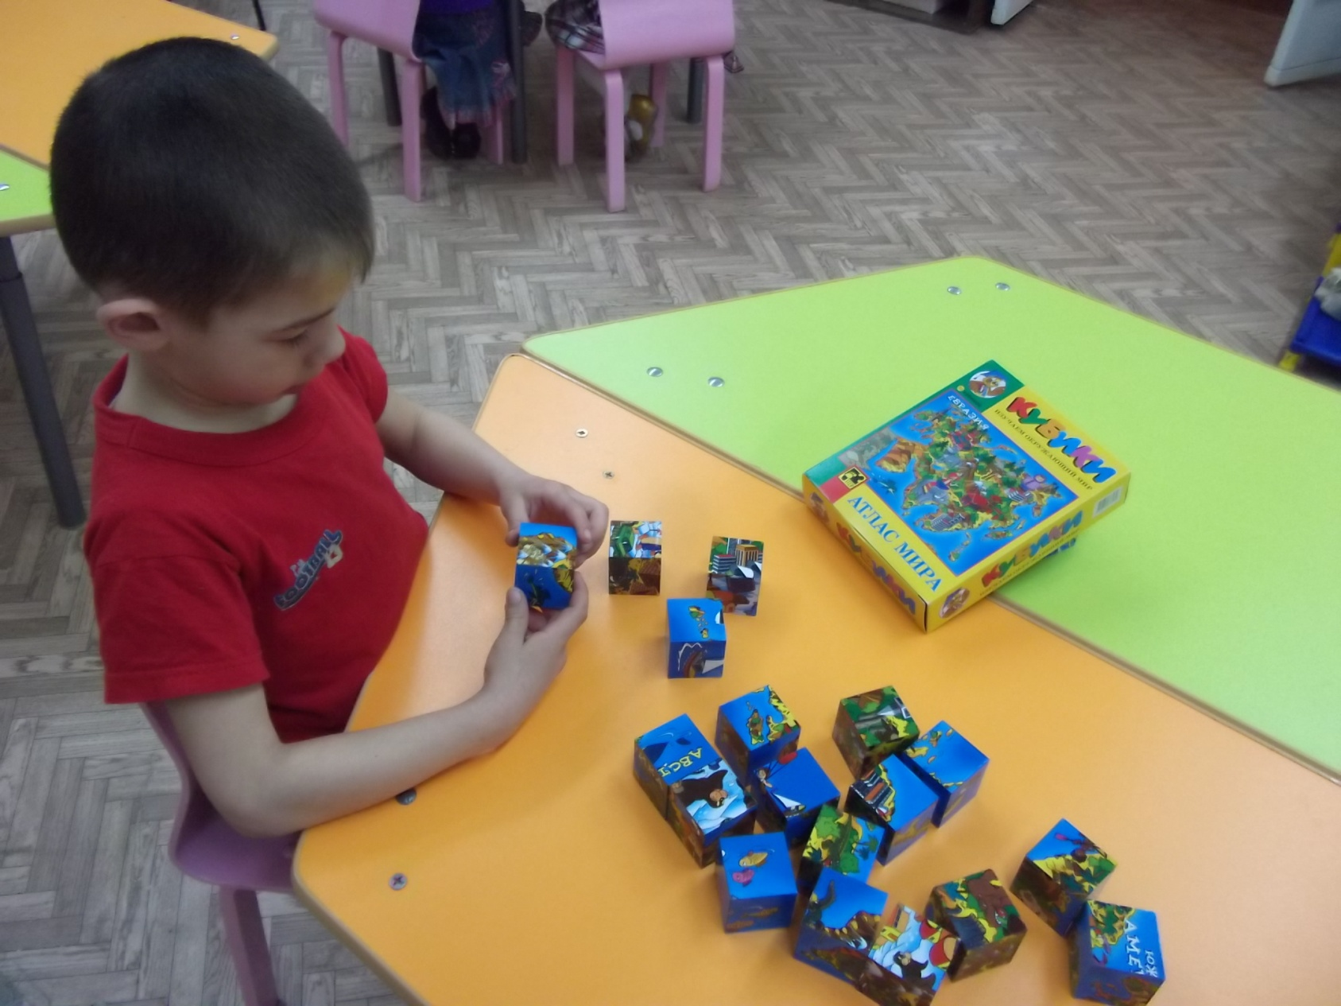
Играем

Slide 9
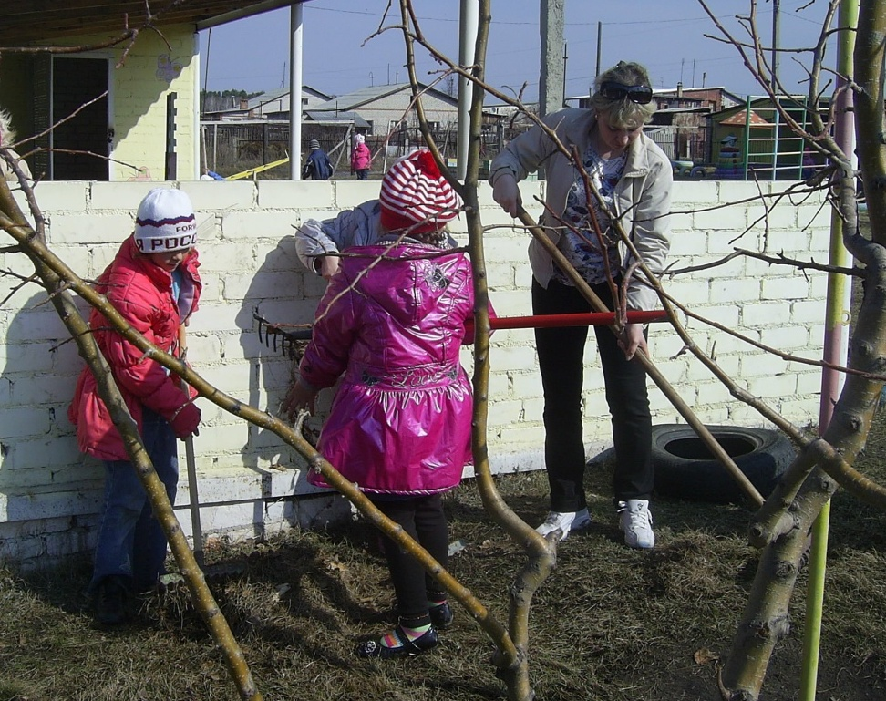
Трудимся

Slide 10
Ежегодное обследование уровня развития детей по экологическому воспитанию доказывает эффективность реализуемой технологии экологического воспитания дошкольников, форм и методов обучения, используемых при ее реализации.

